Slide 1
Интернет-магазин одежды
Проект Салиховой Софии

Slide 2
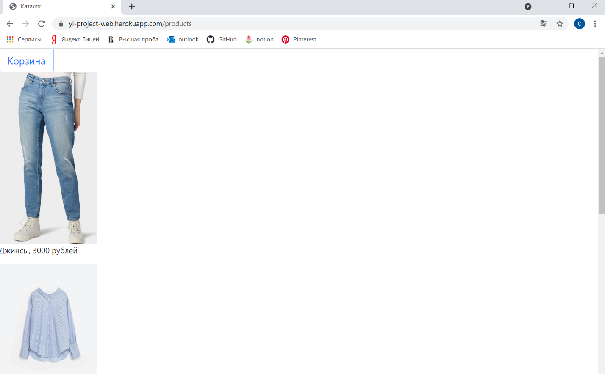
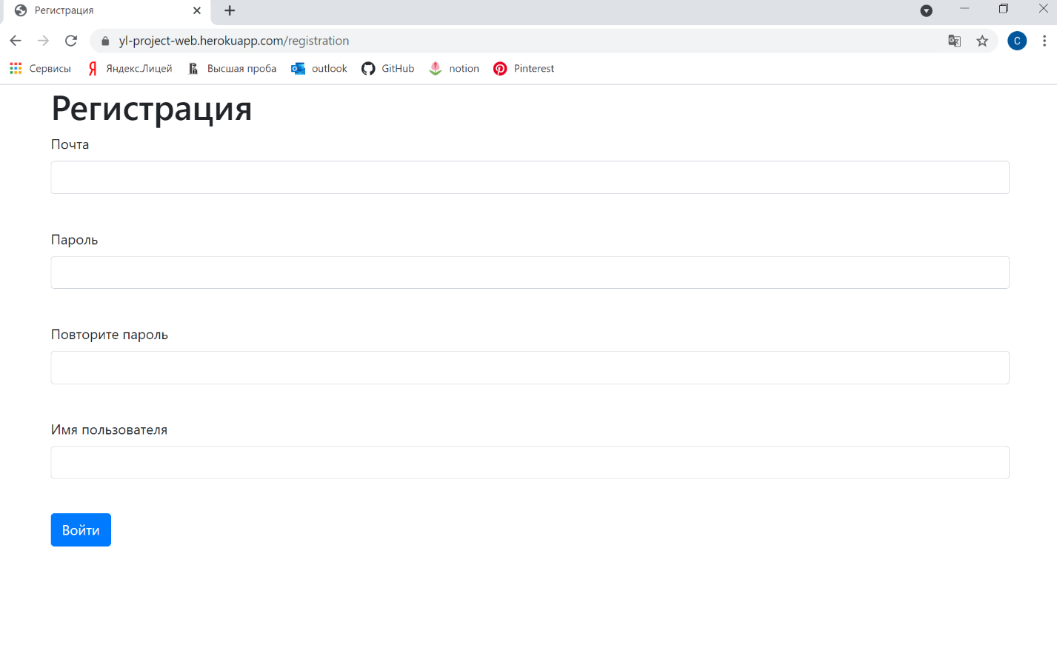
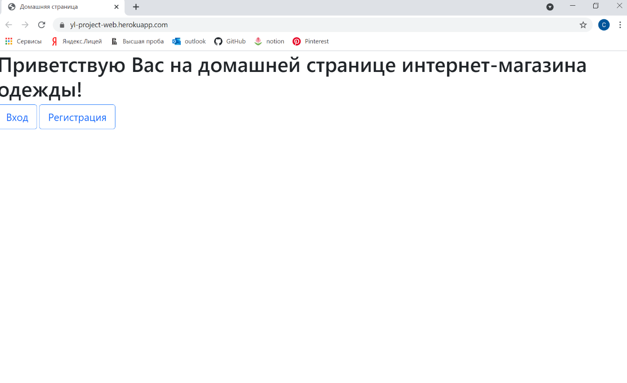
Основная задача: реализовать имитацию интернет-магазина одежды

Slide 3
Использованные библиотеки
flask
wtforms
sqlalchemy
werkzeug
flask-wtf

Slide 4
Выводы
Реализовать имитацию интернет-магазина одежды удалось, однако есть и то, что можно доработать. Например, можно реализовать указывание адреса проживания при оформлении заказа с помощью API Яндекс.Карт

